Slide 1
Путешествие на край Земли

Slide 2
Цель:
Апробировать организацию музейно-волонтерской экспедиции для активных волонтеров культуры на остров Хайколя (Калевальский район) для помощи в изучении и интерпретации культурного наследия Беломорской Карелии

Slide 3
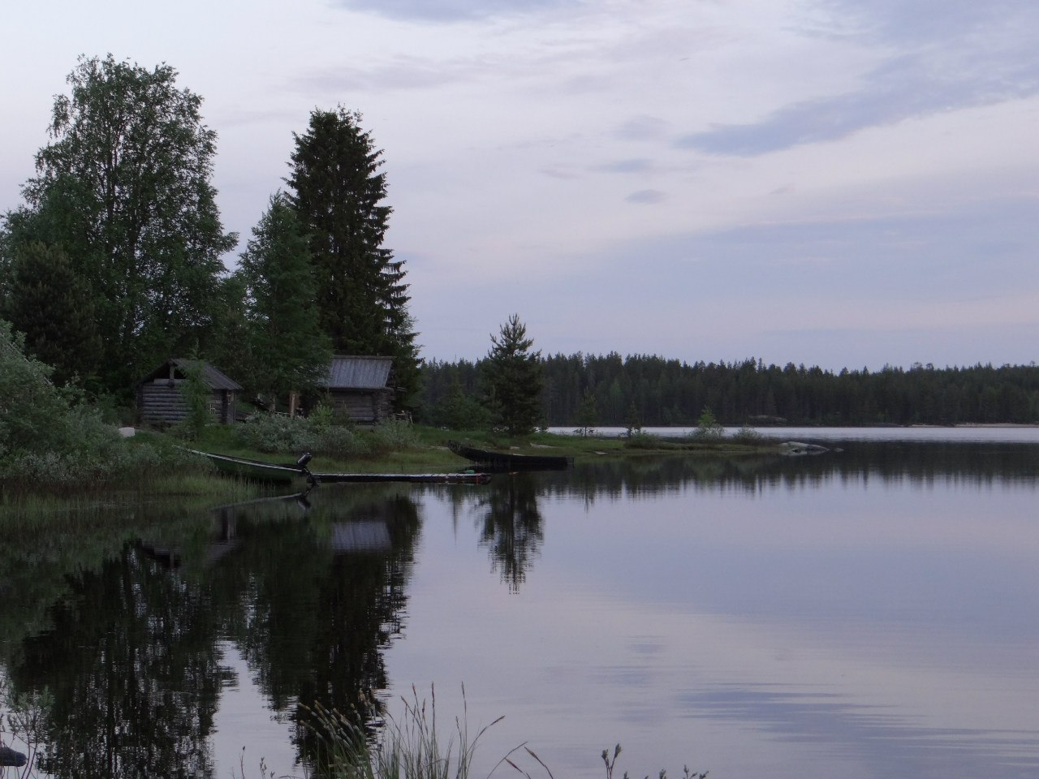
Участники:
Волонтеры культуры Карелии, которые активно помогали музейной сети Республики в 2019 году

Slide 4
В рамках проекта:
Будет создано:1 выставка, 1 ландшафтный арт-объект, разработано не менее 5 экскурсий, атрибутировано не менее 50 предметов, создана 1 интернет-выставка фотографий, подготовлены мастер-классы\занятия\активитет для фестиваля
- проведено не менее 5 занятий для волонтеров по музейной тематике

Slide 5
Бюджет:
Основные статьи бюджета:
Оплата транспорта (автобус по маршруту Петрозаводск-Хайколя)
Питание участников
Брендированые футболки с логотипом проекта для участников
Переносной холодильник (в виду отсутствия на острове электричества)
Канцелярские принадлежности для проведения занятий и мастер-классов

Slide 6
Если ты, дружок, забывчив, Я тебе напомню: Даже грубая осока Благодарна корню. Ты с родителями ласков, Но скажу я смело, Что уважить мать родную - Это лишь пол дела. Ты умён, но все таланты Обернутся прахом, Если той земли, где вырос, Не волнует запах. И, поверь, пойдут насмарку Все твои старанья, Коль забудешь, как мотыги Звякали о камни. Коль не знаешь, сколько в песнях Северных терпенья, Пустотой дупла повеет Собственное пенье. Если ты, дружок, забывчив, Я тебе напомню: Даже грубая осока Благодарна корню. Карельский поэт Яакко Ругоев, 1969 год.

